Slide 1
E-imza yenileme işlemleri
E-imza süresinin dolmasına 3 ay kalan kullanıcıların yenileme kayıtları Bilgi İşlem Sistem sorumlularınca her ayın ilk haftası oluşturulur. Kayıp –Yenileme-İlk e-imza işlemleri içinde Bilgi İşlem Sistem Sorumluları ile iletişime geçilerek başvuru hakkında bilgi edinilmelidir.
Not: Bilgisayarınızda Java 32 Bit 8u231 sürümü yüklü olmalıdır.

Slide 2
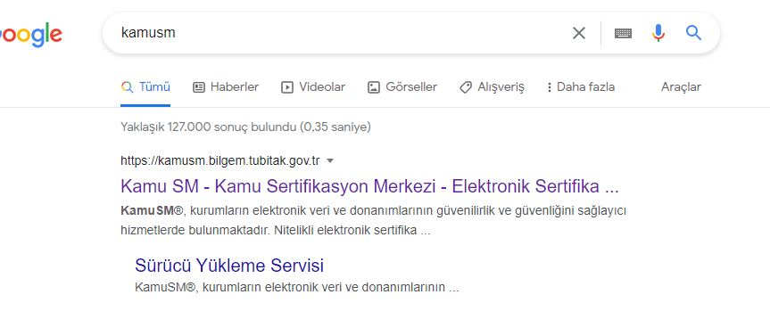
1 ADIM
Google Chrome İnternet arama programından arama yapılarak e-imza sayfasına gidilmelidir.

Slide 3
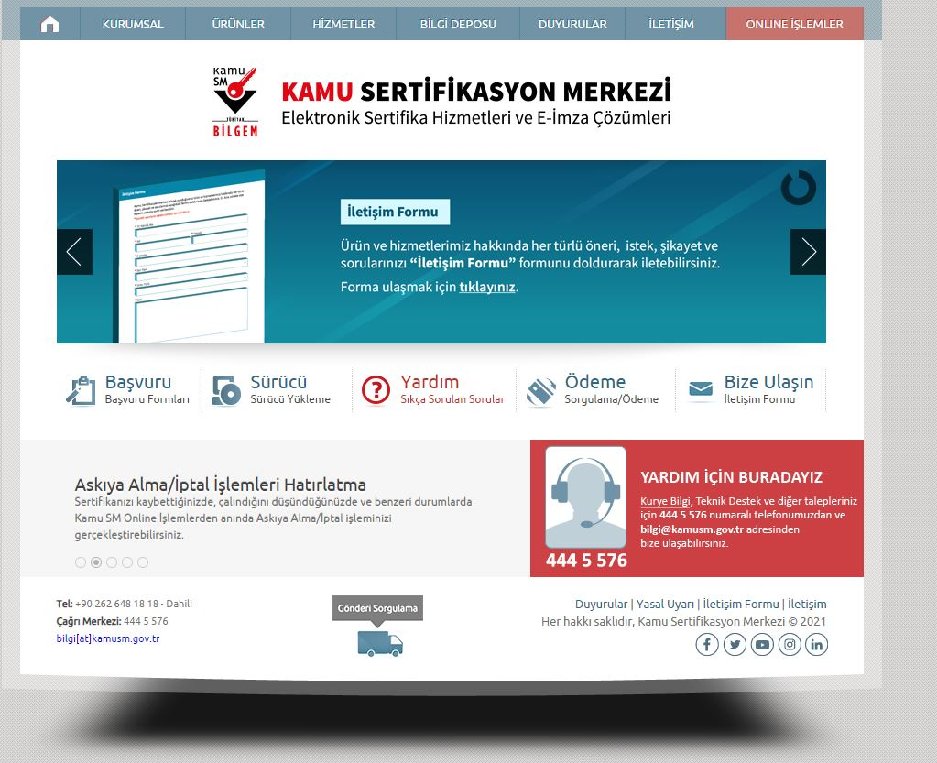
2.ADIM
Online İşlemler Butunu tıkayınız

Slide 4
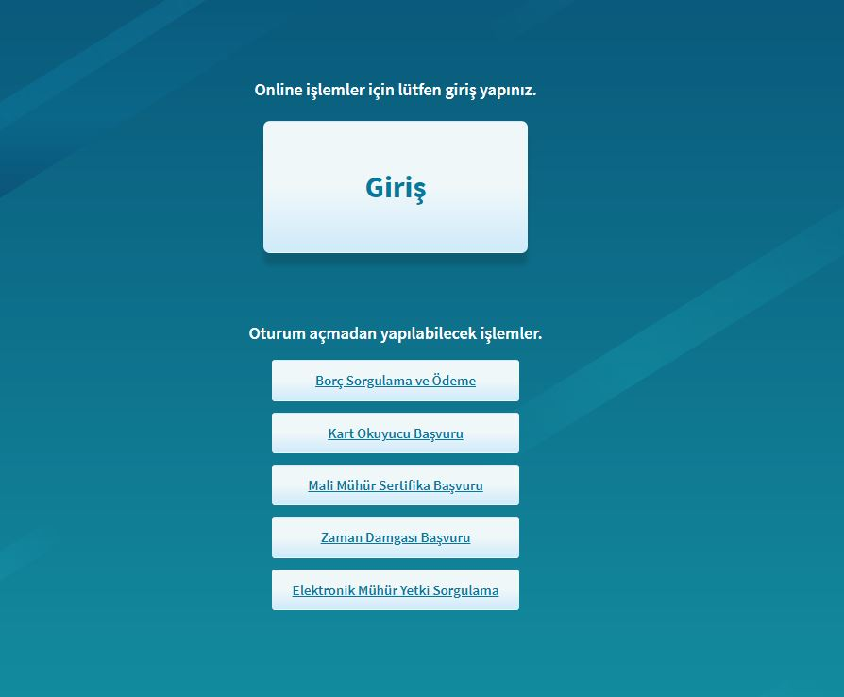
3. ADIM
Giriş Butonunu tıklayınız

Slide 5
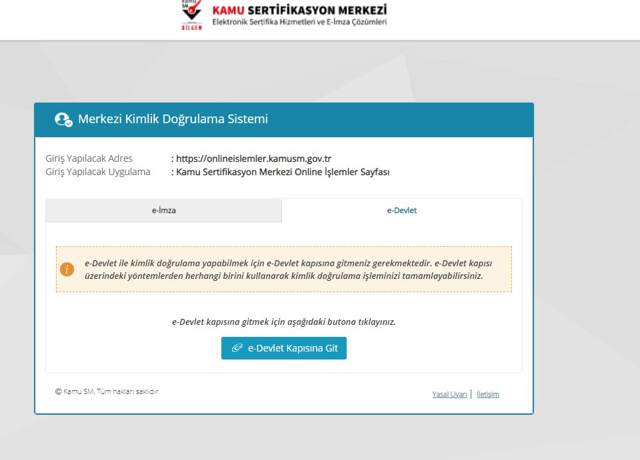
4. ADIM
Şimdi iki yol ile Giriş seçeneği sunulmuştur. Birini seçelim. E-imza ile girişlerde kamusm java uygulaması bilgisayarınızda bulunmalıdır. Bulunmuyorsa https://gecit.kamusm.gov.tr/OAuth2/MainController/verifyIdentity/verify linkinden indiriniz ve tıklayınız. E-Devlet ile girmek istiyorsanız sağdaki e-Devlet seçeneğini tıklayarak 5-2. Adıma geçiniz.

Slide 6
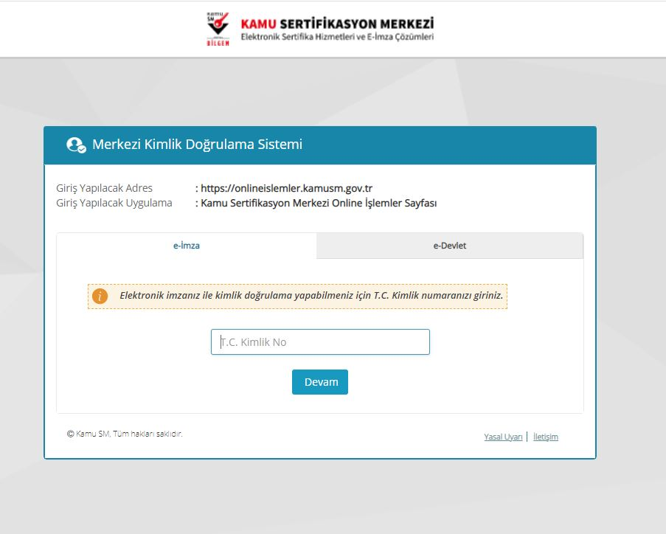
5-1/1. ADIM e-imza ile giriş kısmını tıklayın. Sonra T.C. Kimlik No kısmına kimlik numaranızı yazınız. Devam’ı Tıklayınız.

Slide 7
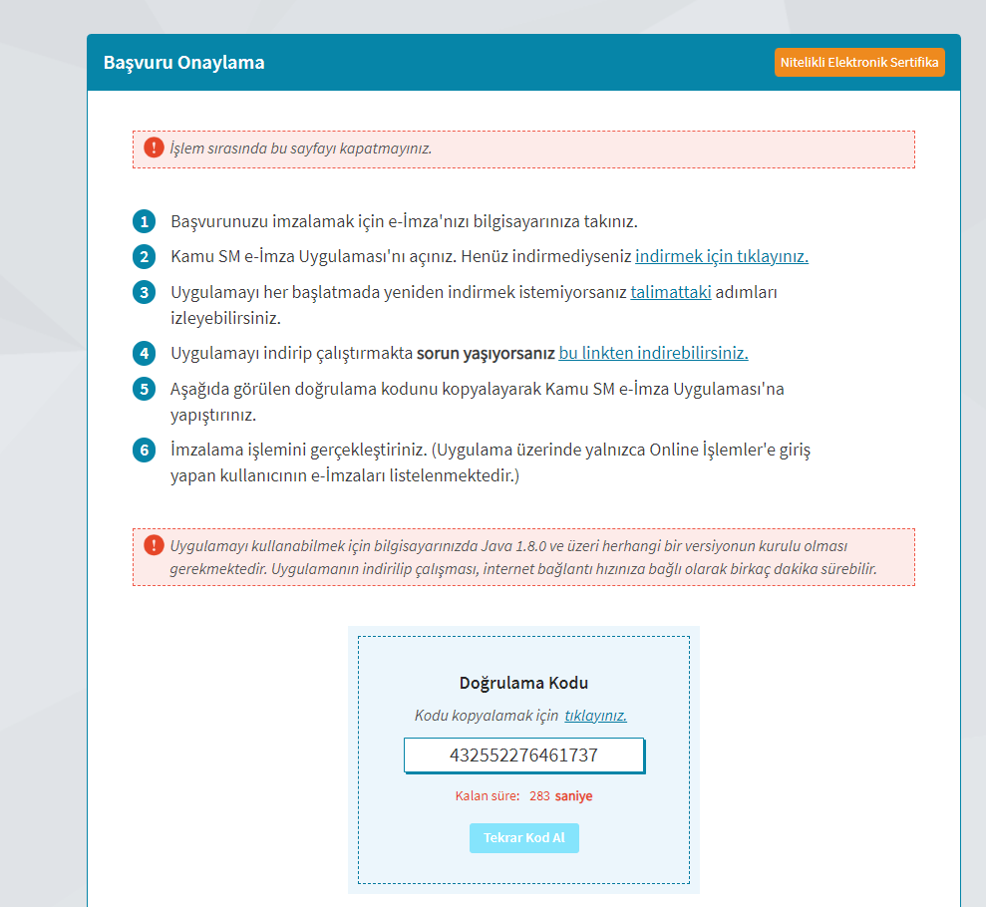
5-1/2. ADIM
Doğrulama kodunu kopyalayınız Kamusm e-imza java uygulamasını açınız.

Slide 8
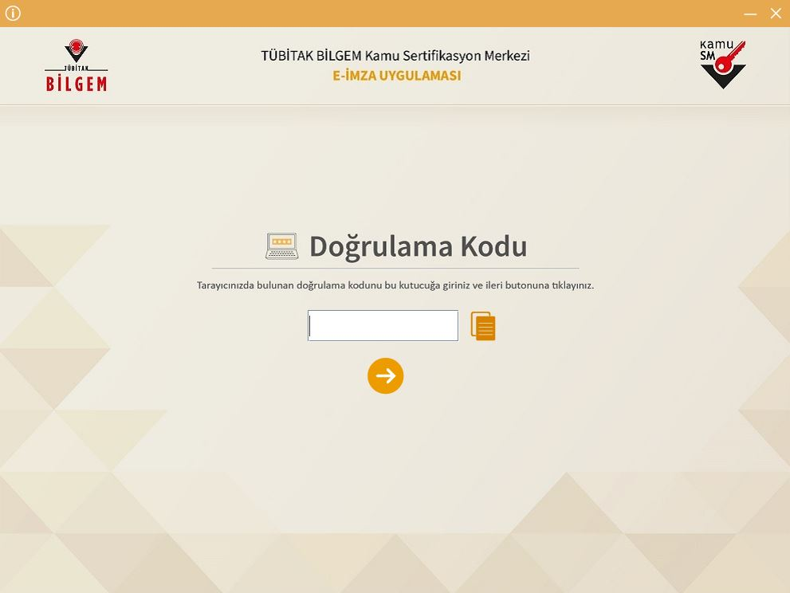
5-1/3.ADIM
Kopyaladığınız doğrulama kodunu beyaz kısma yapıştırın ve sarı oku tıklayınız.

Slide 9
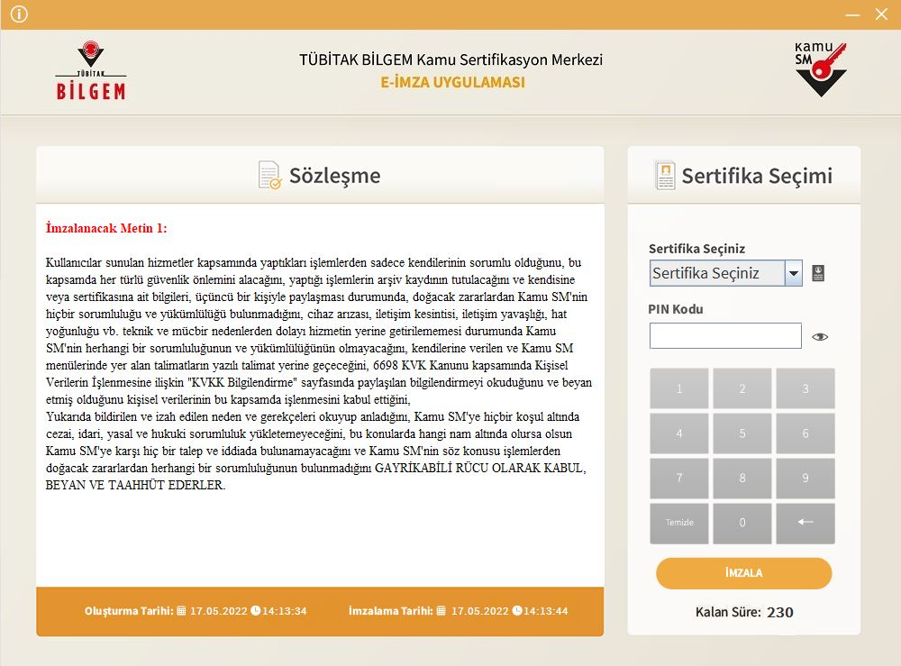
5-1/4. ADIM
Sertifikanızı seçin e-imza pin kodunuzu yazıp imzalayınız. 6. Adıma geçiş yapacaktır.

Slide 10
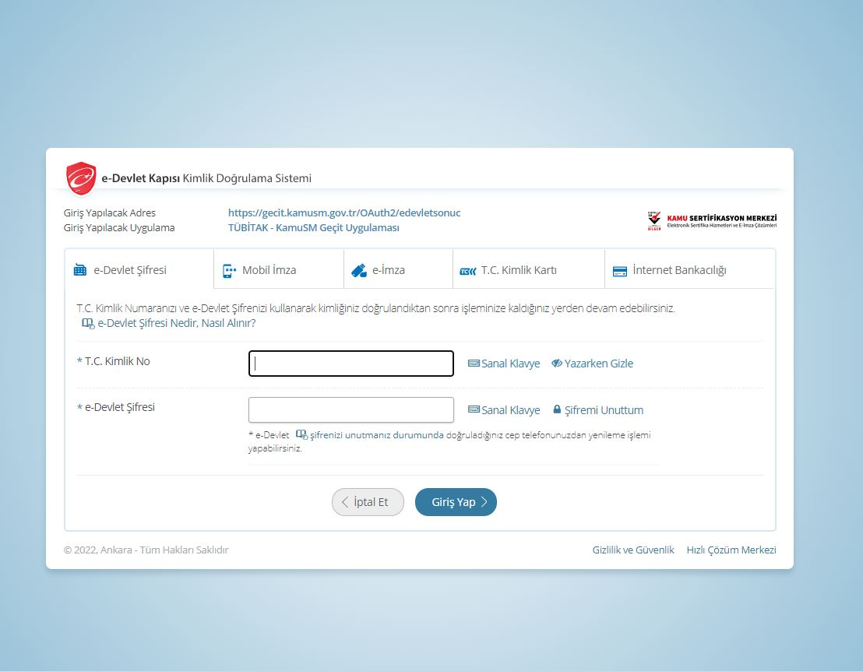
5-2 ADIM e-imzanız yoksa veya kullanım süresi dolmuşsa bu kısmı kullanmak zorundasınız. Herhangi bir kısmı tıklayarak giriş yapalım.

Slide 11
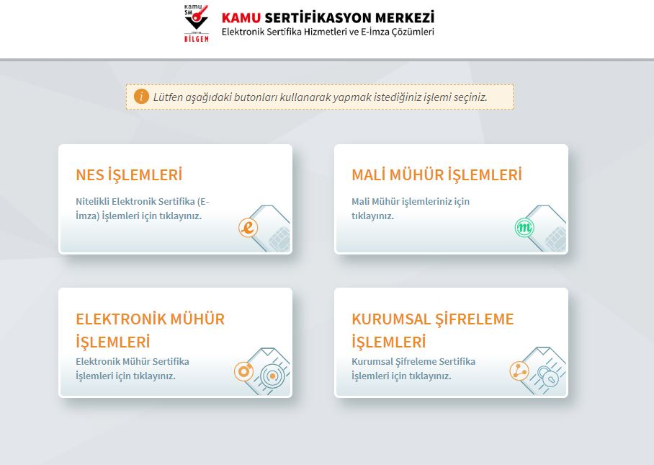
6. ADIM
Nes İşlemlerini seçelim

Slide 12
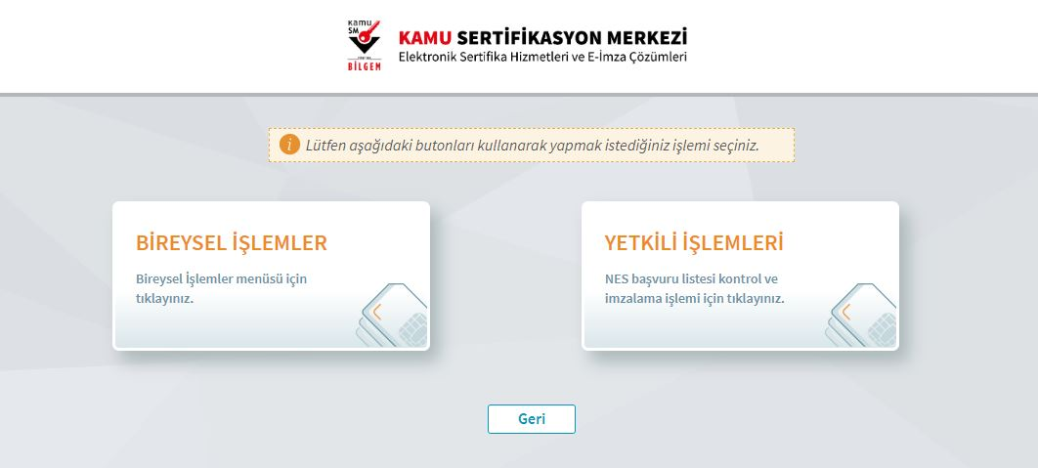
7. ADIM
Bireysel İşlemler’i seçelim

Slide 13
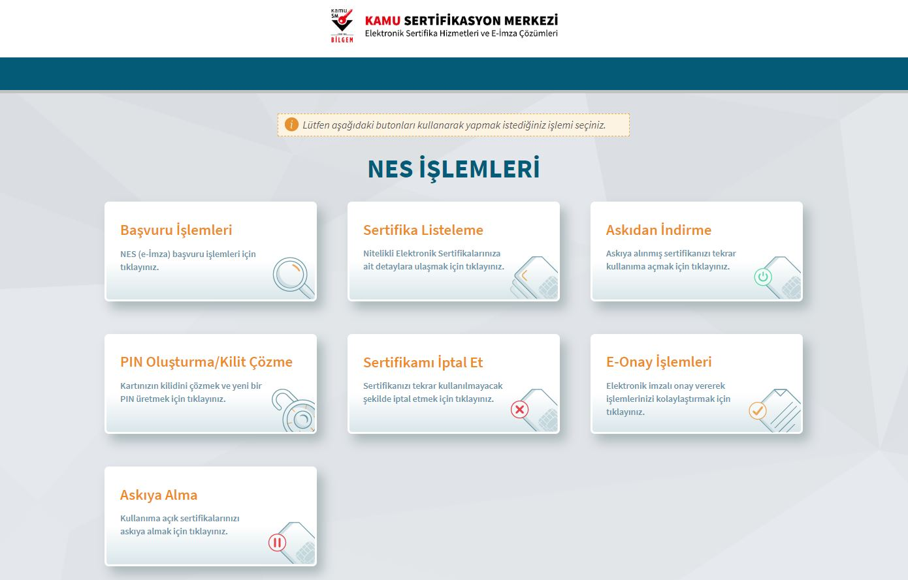
8. ADIM
Başvuru İşlemlerini seçelim

Slide 14
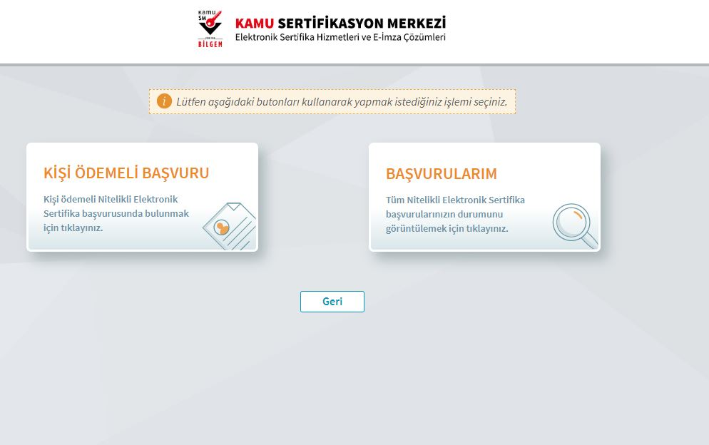
9. ADIM
Başvurularımı seçelim

Slide 15
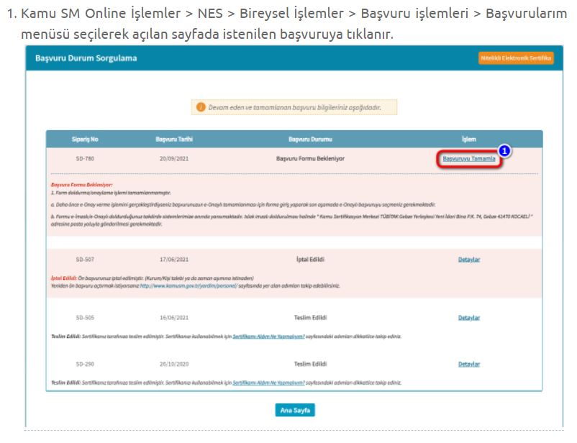
10. ADIM

Slide 16
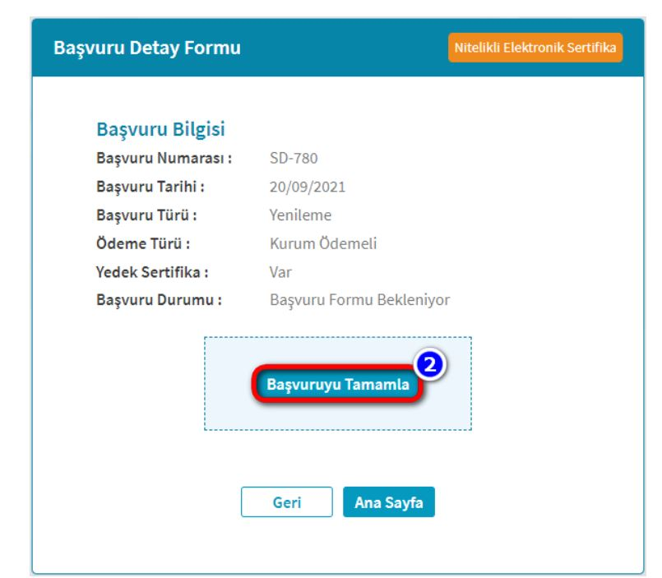
11. AŞAMA
Başvuruyu Tamamlayı seçelim

Slide 17
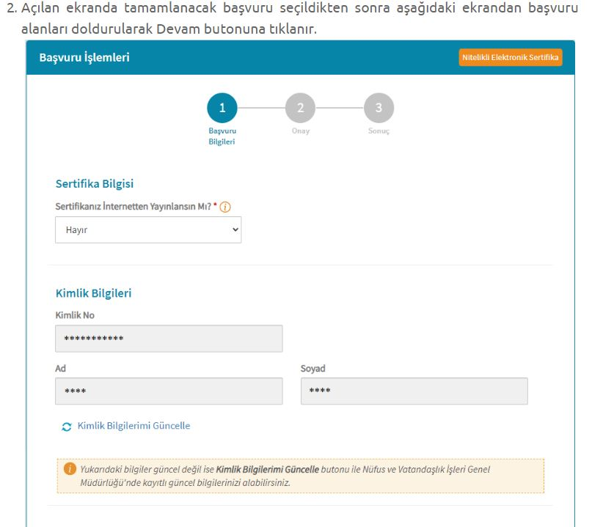
12. AŞAMA

Slide 18
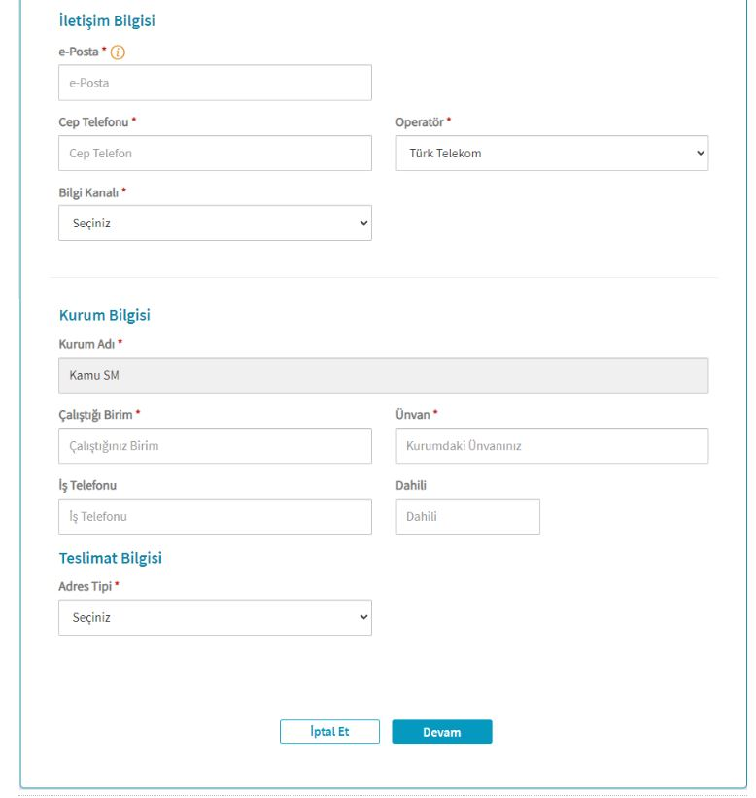
12. AŞAMA 2

Slide 19
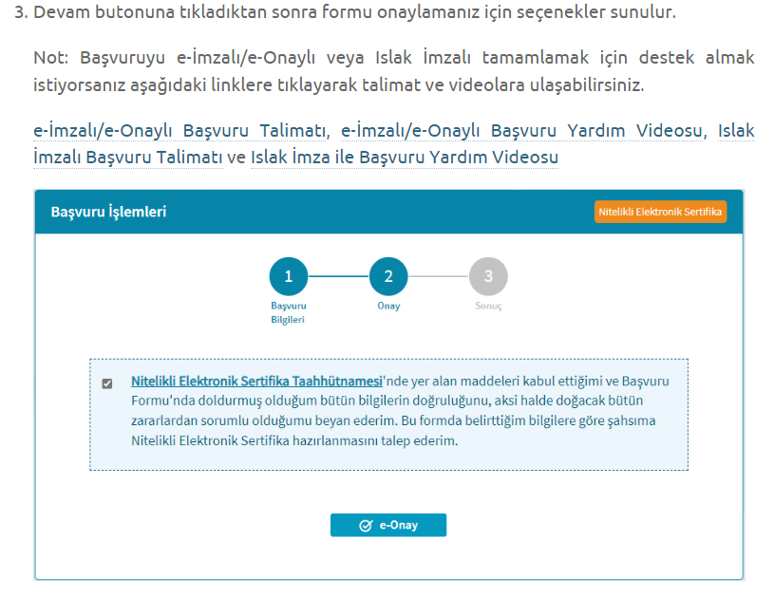
13. AŞAMA

Slide 20
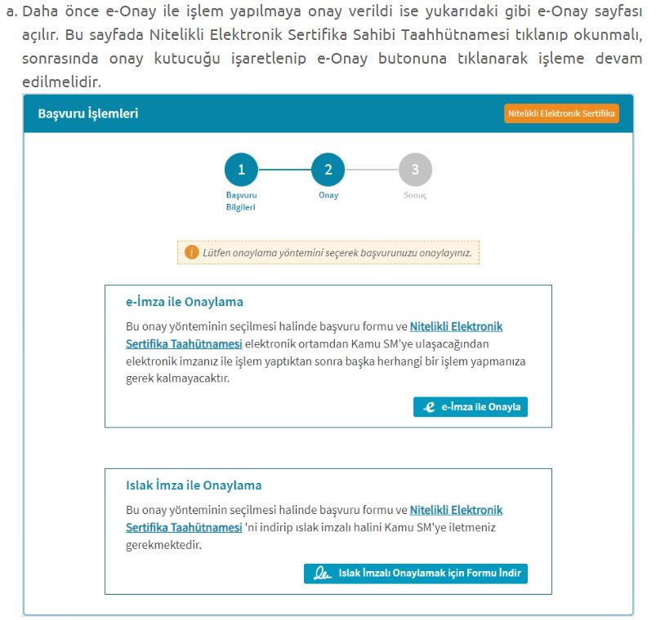
14. AŞAMA
Daha önce e-imzası bulunmayan, kaybedenler ıslak imzalı formu Bilgi İşlem Şube Müdürlüğüne göndermeli veya teslim etmelidir.

Slide 21
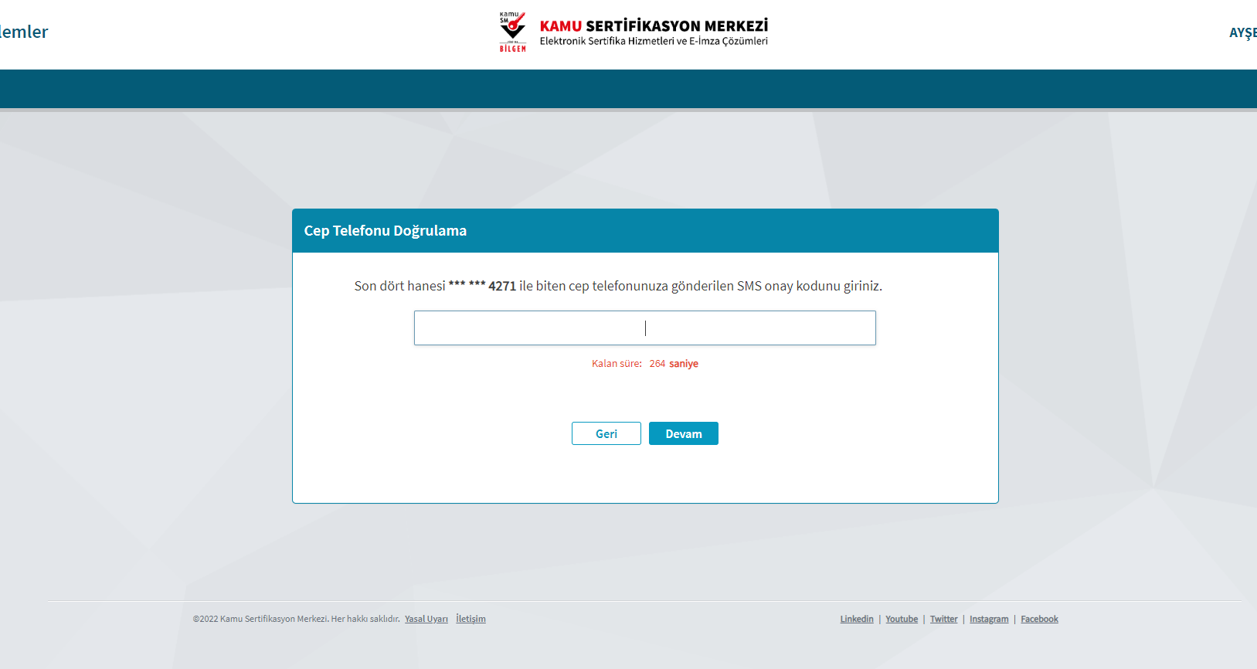
15. AŞAMA
Telefonumuza gelen sms de ki şifreyi buraya yazarak devamı seçelim

Slide 22
16. AŞAMA
Doğrulama Kodunu kopyalayarak kamusm java uygulamasını açalım.

Slide 23
17. AŞAMA kamusm java uygulamasındaki doğrulama kodu kısmına bir önceki aşamada kopyaladığımız kısmı yapıştırarak sarı oku seçelim

Slide 24
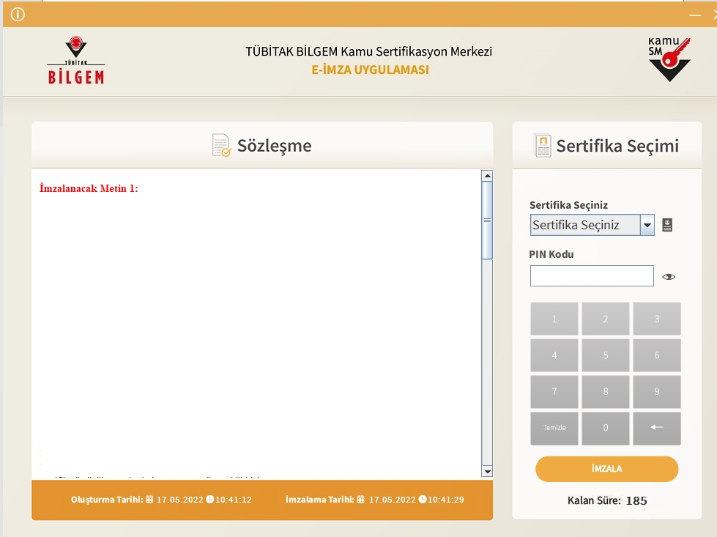
18. AŞAMA
Şimdi sertifikamızı seçelim, pin kodumuzu yazalım ve imzalayalım

Slide 25
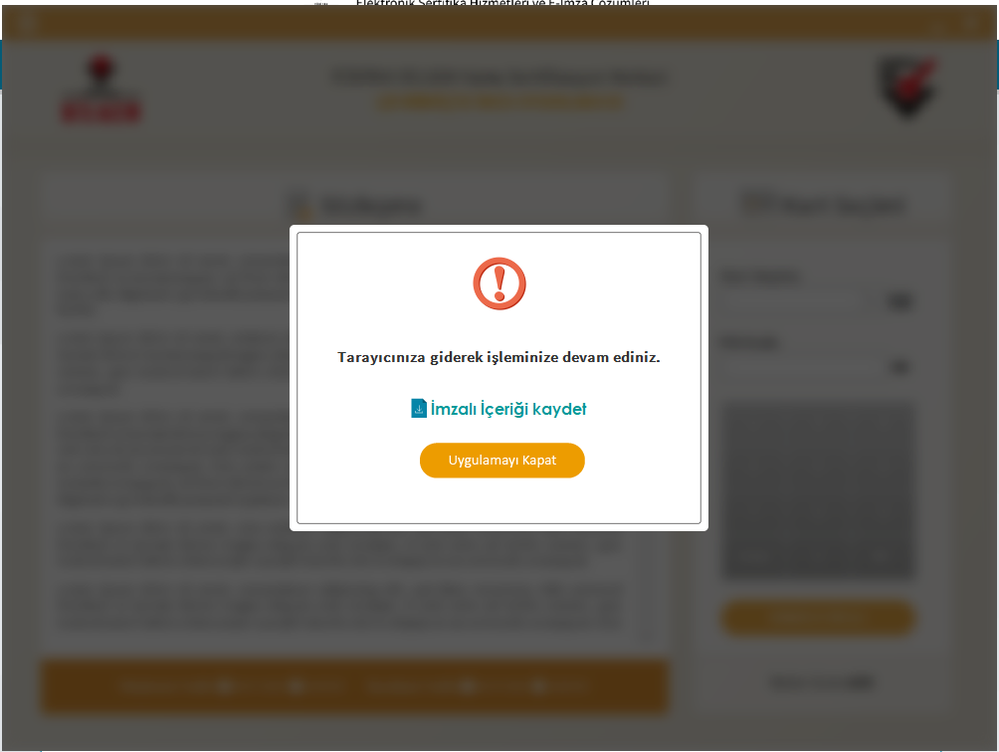
19. AŞAMA
Uygulamayı Kapat

Slide 26
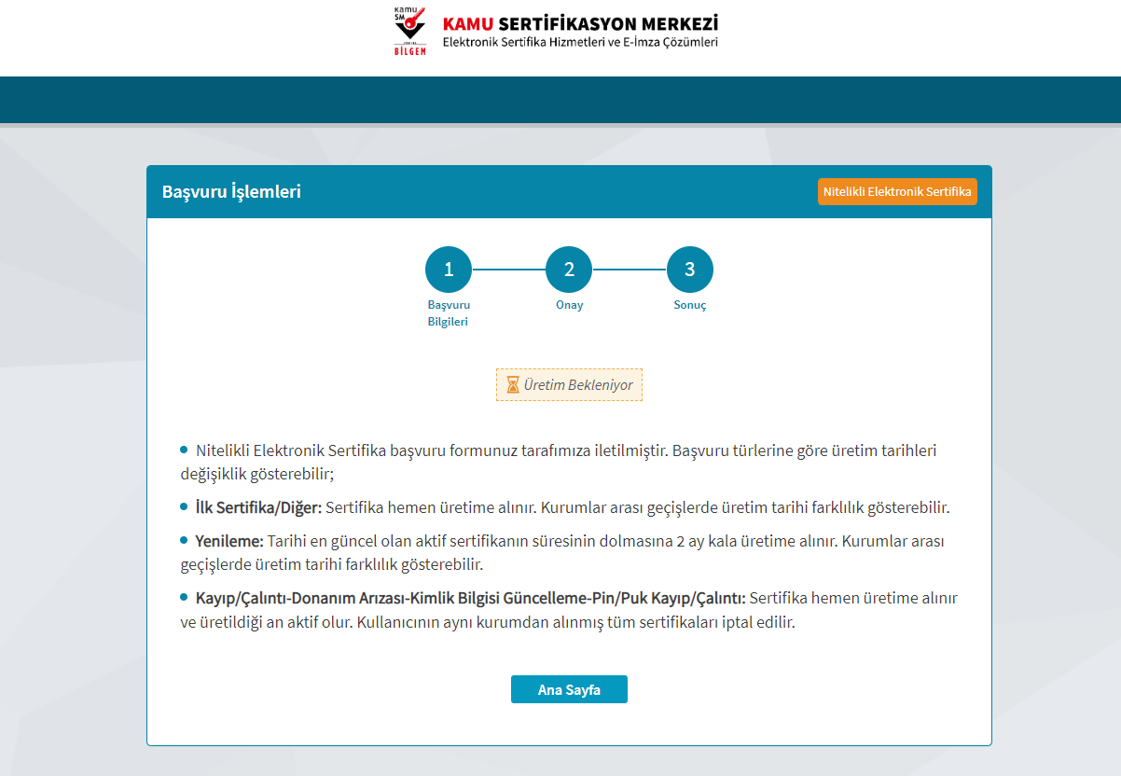
20.AŞAMA
İşleminiz tamamlanmıştır. E-imza kartınız yaklaşık 1 ay içinde elinize kurye ile geçecektir. Unutmayın bir önceki sertifikanız son kullanım tarihine kadar geçerlidir. Son kullanım tarihi dolduğunda yeni kartınızı takarak yeni bir pin kodu almanız gerekmektedir.

